Slide 1
懒人遥控开发详细文档
H2O2 Software Studios

Slide 2

需求分析
现在智能手机已经很普及，人们正在渐渐考虑是否能用手机去处理我们日常的生活。手机不仅局限于电话的作用，手机移动互联网已经实现，手机越来越作为一种实用工具随时随地方便快捷地处理紧急事务，如今已凸显手机的优势地位。人们更希望智能化的生活，考虑到现在还很局限于电脑办公，所以利用手机办公确实是一个突破点，让手机控制电脑随时随地进行远程处理电脑文件。
局限于局域网还未完全普及，我们希望能够方便利用手机通过无线网管理电脑上的文件；捕获电脑屏幕，让用户不再局限于电脑前；让演讲者脱离电脑和指挥笔，利用手机就可以遥控播放PPT、音乐、视频，留出更多的时间与观众交流，更可以遥控家用电器，真正实现“一机在手，欢乐无忧”。人们在很忙或者在床上不再要跑到电脑边用鼠标或键盘操作电脑了，用手机就实现这般功能。

Slide 3
项目可行性分析
——软件可行性
手机遥控类软件现在市场上并不是很多，功能也不是齐全，更多的是
局限于红外线、蓝牙，也导致了这些软件只能适应于某些特定产品中所以这
款软件是具有开发价值和商用价值的软件。

Slide 4
项目可行性分析
——技术可行性
本软件主要依赖于Java开发，运行在Android手机平台上
通过了解同类软件，可以归纳出，该款软件
主要技术:
辅助技术：
TCP网络编程（Socket）
文件操作
窗口事件的监听与处理
Java API 对智能处理的支持（Robot）
Java远程控制技术
PS图片处理
Flash动画制作
Html/CSS网站推广开发脚本

Slide 5
项目可行性分析
——经济可行性
整个软件开发过程基本零成本，设备主要有：装有开发环境
和辅助工具的电脑若干、进行测试的手机，完全可行。
开发所需人力：
参与团队（H2O2 Software Studios）：
卢振雨 季 涛 卞浩南 吴高权 蔡伟健

Slide 6
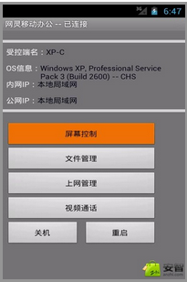
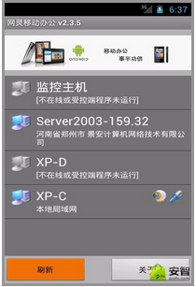
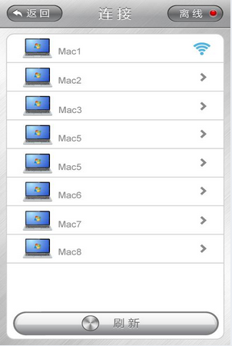
同类产品参考
网灵远程控制

Slide 7
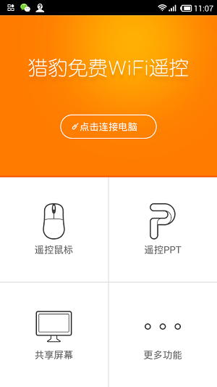
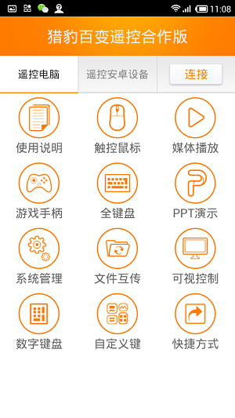
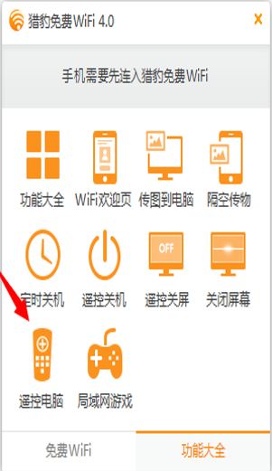
开发产品参考
猎豹手机遥控

Slide 8
懒人遥控软件相关参数
软件名称：懒人控制 (中) Lounger Control(English)
运行平台：Android2.3+ (手机控制端)
Win XP/Win2003/Vista/Win7/Win8 (PC服务端)
版本：v1.0.0
大小：【待定】(手机控制端) 【待定】 (PC服务端)
项目所属：应用工具型
开发模型：瀑布型
开发工具：ADT (Eclipse) 、 PS 、Dreamweaver cc
开发环境：Win7、Win8 、 jdk / jre 1.7、Tomcat 7.X
开发日期：2014-09
开发团队：H2O2 Software Studios

Slide 9
关键技术点描述
序号 | 主要功能 | 对主要功能的使用步骤逐一进行描述说明 | 主要功能所要用到技术点
Web端
1 | 介绍软件功能 | 介绍特色功能 | HTML/CSS/JavaScript
2 | 提供用户下载 | 提供安卓客户端的下载 | HTML/CSS/JavaScript
3 | 反馈建议 | 用户通过体验可以反馈使用过程中的的问题及好的建议 | JSP/Servlet/JDBC/ MySQL
手机端
1 | 客户端与电脑服务端链接 | 前提是在同一个网络 客户端建立端点通过设定的端口号与服务端通讯，获取和发送内容。 服务端固定服务端口用来接收客户端发送的数据，并提供相应的服务。 服务可以是手机当做鼠标、键盘操作，远程控制屏幕。 | 利用java+Andriod 网络编程Socket ServerSocket编程获取网络流，并进行相应的处理

Slide 10
序表
序号 | 主要功能 | 对主要功能的使用步骤逐一进行描述说明 | 主要功能所要用到技术点
2 | 文件操作 | 通过获取到的流操作. 文件的上传于下载 文件重命名 文件复制剪切 | 利用java+Andriod的文件操作对远程文件操作
3 | PPT控制 | 通过手机端的导航键发送特定信号，服务端接收该信号并调用windows底层处理ppt的播放 | 利用事件处理（鼠标+键盘）技术，由Andriod手机接收屏幕对应信号，发送给服务端接收并处理。
PC端
1 | 监听事件 | 接收客户端发的消息，该消息事先注册到PC端上，按照一定的协议拆分信息包，并提供给事件处理系统。 | Java网络编程与窗体事件监听awt swing
2 | 提供事件处理服务 | 对监听系统解码过来的信息进行相应处理并反馈必要的信息给客户端 | Java网络编程与窗体事件监听awt swing

Slide 11
项目组知识要求和技能要求
知识要求 | 技能要求
熟悉窗体及事件处理操作 | 熟悉java图形化界面编程
熟悉文件操作 | 熟悉Java、Android文件和输入输出流的操作
熟悉网络编程和远程控制 | 熟悉Java、Android的Socket、Robot等API的使用
熟悉网站开发 | 熟悉MySQL、HTML 、JSP/CSS简单网页的制作
了解界面设计 | 了解PS、Flash基本处理图片及动画

Slide 12
软件生存周期
软件计划
需求分析和定义
软件设计与实现
软件运行与维护
软件测试

Slide 13
功能模块--客户端
懒人遥控
鼠标键盘系统
模块鼠标
键盘模块
遥控PPT
全屏
共享屏幕功能
文件互传系统
设置
上传文件
下载文件
文件重命名
游戏手柄系统
翻页
播放
W,AS,D
方向键
开始与结束
屏幕捕获
结束共享
使用说明
退出
用户反馈与软件分享
全键盘
音乐播放
左键
右键
上页
下页
视频播放
涂鸦笔
鼠标形状与键盘
灵敏度调整

Slide 14
功能模块--服务器端
服务器端
监听模块
监听鼠标点击与移动
监听键盘事件
响应模块
屏幕实时信息反馈
提供连接
信息获取与发送
信息处理
事件相应处理

Slide 15
使用流程图--客户端

Slide 16
使用流程图--服务器端

Slide 17
层次图--客户端

Slide 18
层次图--服务器端

Slide 19
模块构件图

Slide 20
功能需求描述
——Web 端
模块 | 功能 | 功能级别 | 描述 | 权限说明 | 技术点
软件介绍 | 介绍软件特色功能 | 一级 | 软件功能描述，开发相关信息表述 | 无 | Html/CSS/ Javascript
提供下载 | 提供软件的下载 | 一级 | 提供软件的下载包括安卓版与PC服务器端 | 无 | Html/CSS/ Javascript
使用反馈 | 反馈用户使用建议 | 一级 | 接收用户的使用情况，并提供用户反馈建议的地址等相关联系方式 | 无（可提供联系人联系方式，如果采纳有奖品等奖励措施） | Html/CSS/ Javascript/ MySQL

Slide 21
功能需求描述
—— PC 服务端
模块 | 功能 | 功能级别 | 描述 | 权限说明 | 技术点
监听 | 监听客户端的一切操作 | 一级 | 监听窗口操作、鼠标移动、键盘输入 | 需要连接之后 | Java、android 窗体监听、 Socket编程
响应 | 提供响应服务 | 一级 | 绘制实时图像反馈给客户端、提供连接信息、响应对应服务 | 需要连接之后 | Java、android 事件处理

Slide 22
功能需求描述
——Android 手机端
模块 | 功能 | 功能级别 | 描述 | 权限说明 | 技术点
模拟鼠标 | 模拟鼠标行为 | 一级 | 通过触屏控制鼠标指针移动以及单双击 | 与电脑服务端连接后 | Java网络编程、事件监听与响应
模拟键盘 | 模拟键盘行为 | 一级 | 通过手机屏幕模拟出 键盘来完成输入 | 与电脑服务端连接后 | Java网络编程、事件监听与响应
播放PPT | 遥控播放PPT | 一级 | 能够远程开始PPT放 映和结束 | 与电脑服务端连接后 | Java网络编程、事件监听与响应
文件互传 | 远程遥控文件互传 | 一级 | 通过手机查看PC中文件并可以互传 | 与电脑服务端连接后 | Java网络编程、文件操作、流操作
屏幕共享 | 手机电脑屏幕同步 | 一级 | 通过手机屏幕触屏控 制电脑屏幕 | 与电脑服务端连接后 | Java网络编程、事件监听与响应
游戏手柄 | 模拟游戏手柄 | 一级 | 模拟游戏手柄 | 与电脑服务端连接后 | Java网络编程、事件监听与响应
媒体播放 | 远程控制媒体播放 | 二级 | 远程遥控手机媒体播放器的播放 | 与电脑服务端连接后 | Java网络编程、事件监听与响应
软件分享 | 分享该软件 | 二级 | 借助第三方平台分享软件 | 绑定用户某个账户后 | Java网络编程、第三方接口操作
使用说明 | 介绍软件的使用方法、版本信息 | 二级 | 客户端内嵌说明性文档 | 无 | 窗体文本编程
反馈建议 | 提供信息反馈 | 二级 | 将用户反馈的信息记录并上传服务器 | （可有用户联系方式） | 数据库操作

Slide 23
软件运行环境要求
硬件环境
PC端：
Intel/Amd 2核2G内存以以上 硬盘10G及以上
Android手机端：
无特殊要求，建议CPU512Mhz以上、建议屏幕最低分辨率320x480
软件环境
PC端：
Xp/vista/win7/win8 IE6以上等浏览器
Android手机端：
Android2.3.0及以上

Slide 24

软件各模块原型图
—— Web端
Web端演示

Slide 25

软件各模块原型图
—— Android 端
Android 端演示
备注

Slide 26
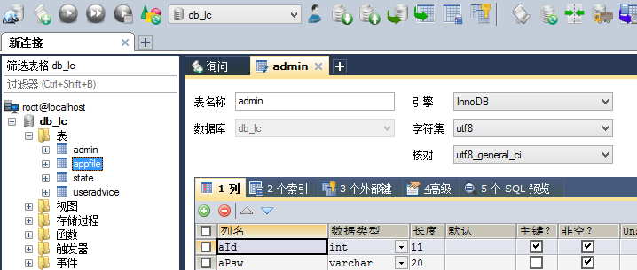
数据库设计
—— 数据库信息
数据库引擎：MySQL
数据库名称：db_lc 数据库连接用户名：root 数据库连接密码：1234
数据库表结构：

Slide 27
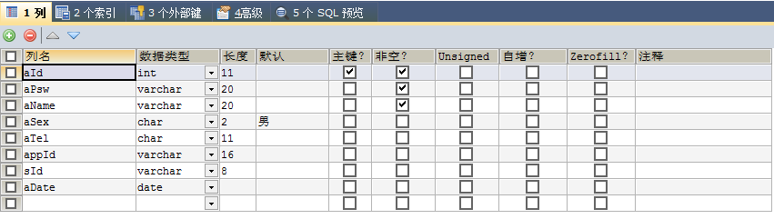
数据库设计
—— admin表
admin表属性：

Slide 28
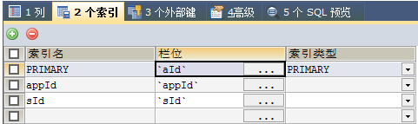
数据库设计
—— admin表
admin表键关系：

Slide 29
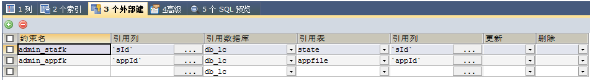
数据库设计
—— admin表
admin表间关系：

Slide 30
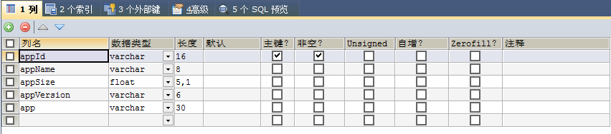
数据库设计
—— appFile表
appFile表属性：

Slide 31
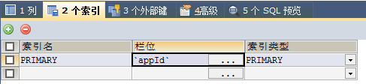
数据库设计
—— appFile表
appFile表键属性：

Slide 32
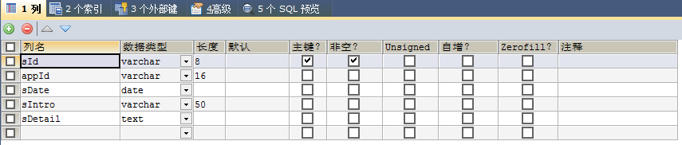
数据库设计
—— state表
state表属性：

Slide 33
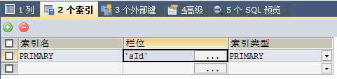
数据库设计
—— state表
state表键关系：

Slide 34
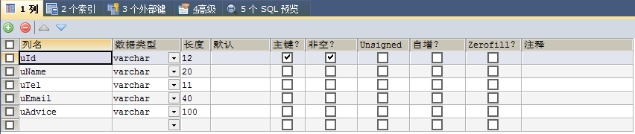
数据库设计
—— userAdvice 表
userAdvice表属性：

Slide 35
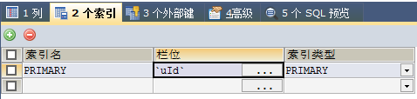
数据库设计
—— userAdvice 表
userAdvice表键关系：

Slide 36
—— state表

Slide 48
gderwesh

Slide 49
dsrsrter5degrfefd

